Slide 1
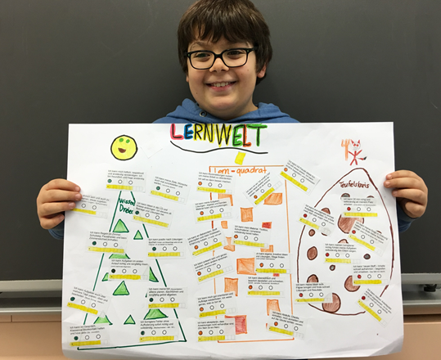
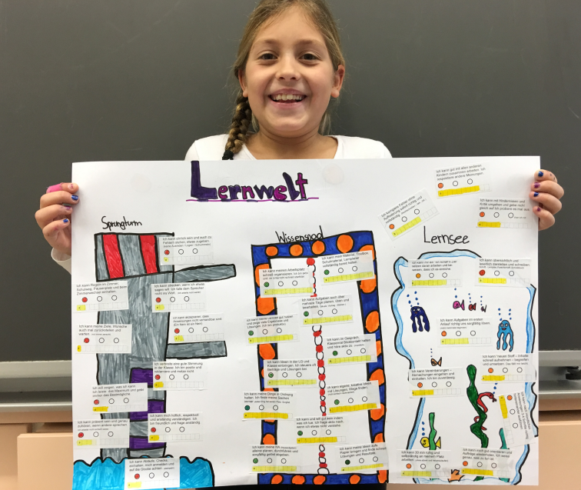
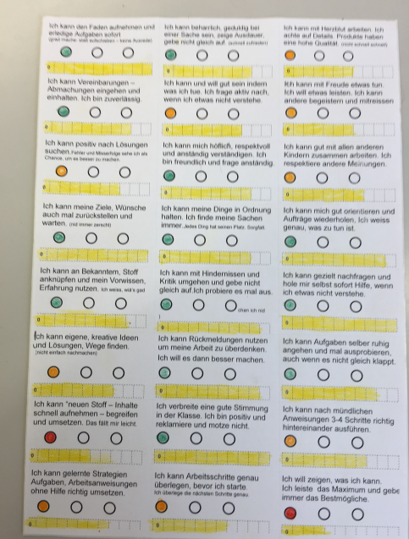
Transferauftrag
Zum Anpassen

Slide 2
Weiterbildungstag - 1 Grundlagen und Begrifflichkeiten klären (formative, summative und prognostische Beurteilung). Der Kompetenzorientierte Lernzyklus, sichtbar machen und beurteilen von Kompetenzen, Produkten, Lernkontrollen und Lernprozessen. Praktische Umsetzungsbeispiele erarbeiten, von anderen Kantonen kennenlernen (überfachliche Kompetenzen konkretisieren). Ideen für förderorientierte Rückmeldungen im Lernprozess. Praktische Umsetzung im Team – gemeinsames (weiter)-entwickeln von Selbsteinschätzungs- und Beurteilungsinstrumenten (Handhabung im Unterrichtsalltag diskutieren).
Weiterbildung – 2 Expertenurteil – wie komme ich dazu? Vielfältige Lern- und Leistungsnachweise (Instrumente – gemeinsame Praxis), prognostische Beurteilung. Was passiert bei Nichterreichen von Kompetenzen am Ende des Zyklus? Handhabung Noten? Klassendurchschnitte? Umgang mit den drei Bezugsnormen (Individual, Sach- und Sozialnorm). Evtl. Beispiele von Portfolios diskutieren.
Elternkommunikation – der gemeinsamen Praxis…
Weiterbildung – 3 Grundsätze verschriftlichen. Zusätzlicher Schwerpunkt – evtl. konkretes Feedback-Training, Arbeiten am Mindset, Lernfreundliche Haltungen entwickeln – konkret.
Notes:
In einem Hearing mit den LPs-Abgeordneten und den SL wurden folgende Inhalte für drei Weiterbildungstage zusammengetragen. Das Ziel des heutigen Tages ist es, in einen gemeinsamen Prozess einzusteigen, anzuknüpfen an den PH Bern Veranstaltungen und Begrifflichkeiten weiter zu klären und für die Praxis an den Schulen Belp «anzupassen». Wichtig ist, dass wir dann gemeinsam den Tag 2 und Tag 3 weiterentwickeln.

Slide 3
Transferauftrag – noch durch die SL anpassen…
Bestimmt im U-Team – in der Stufe mögliche Anknüpfungspunkte und entwickelt entsprechende Materialien – zur Auswahl stehen. Nehmt entsprechende Materialien und Erkenntnisse am 10.5.19 mit (Spuren aus dem Unterricht). Wir werden einen Markt organisieren – Erfahrungsaustausch.
Kompetenzen sichtbarmachen und einschätzen (LP21) (Komptenzkarten, Kompetenzlisten etc.)
Kriterien für Lernprodukte gemeinsam mit den Lernenden erstellen und für die formative und summative Beurteilung weiterentwickeln.
Lernprozesse dokumentieren und reflektieren (Lernlandkarten, Selbst-Fremdeinschätzung – konkrete Instrumente)

